Slide 1
Chào mừng các con
đến với tiết tập đọc

Slide 2
KHÔÛI ÑOÄNG
Notes:
2

Slide 4
Tập đọc
Tiết 20: Ngoan
Notes:
4

Slide 5
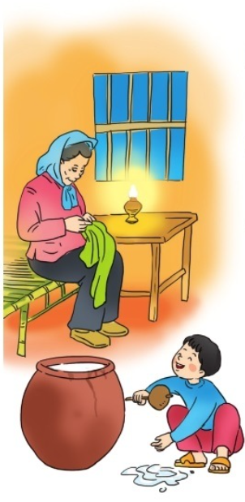
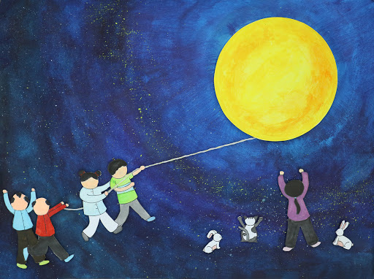
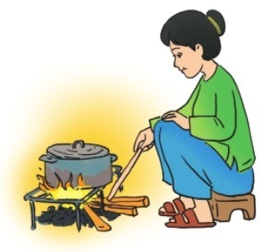

Slide 6
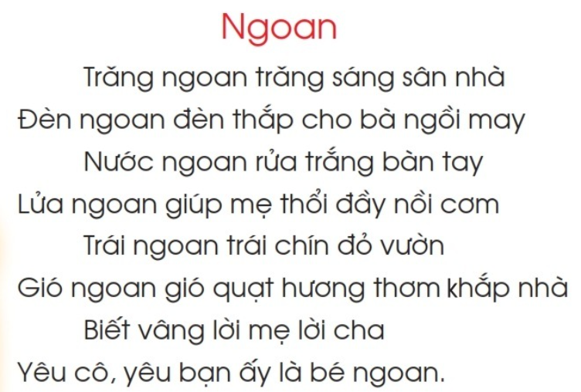

Slide 9
LUYỆN ĐỌC CÂU:

Slide 11
Tìm hiểu bài

Slide 12
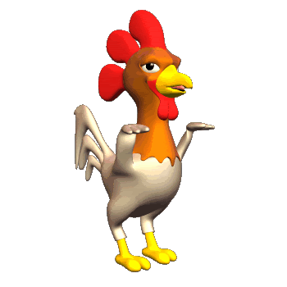
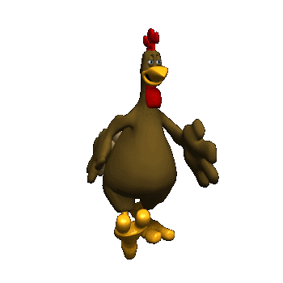
Bài thơ khen những vật gì ngoan?
Trăng, đèn, nước, lửa, trái, gió
Quay
Lại

Slide 13
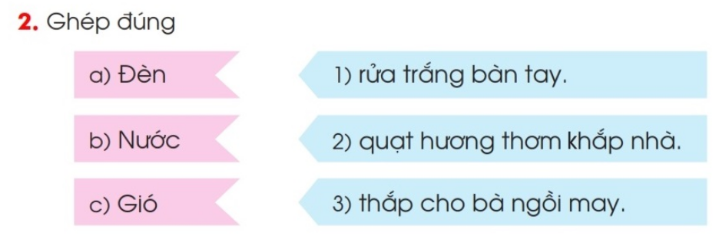

Slide 14
Thế nào là em bé ngoan
Biết vâng lời mẹ cha, yêu cô, yêu bạn

Slide 15
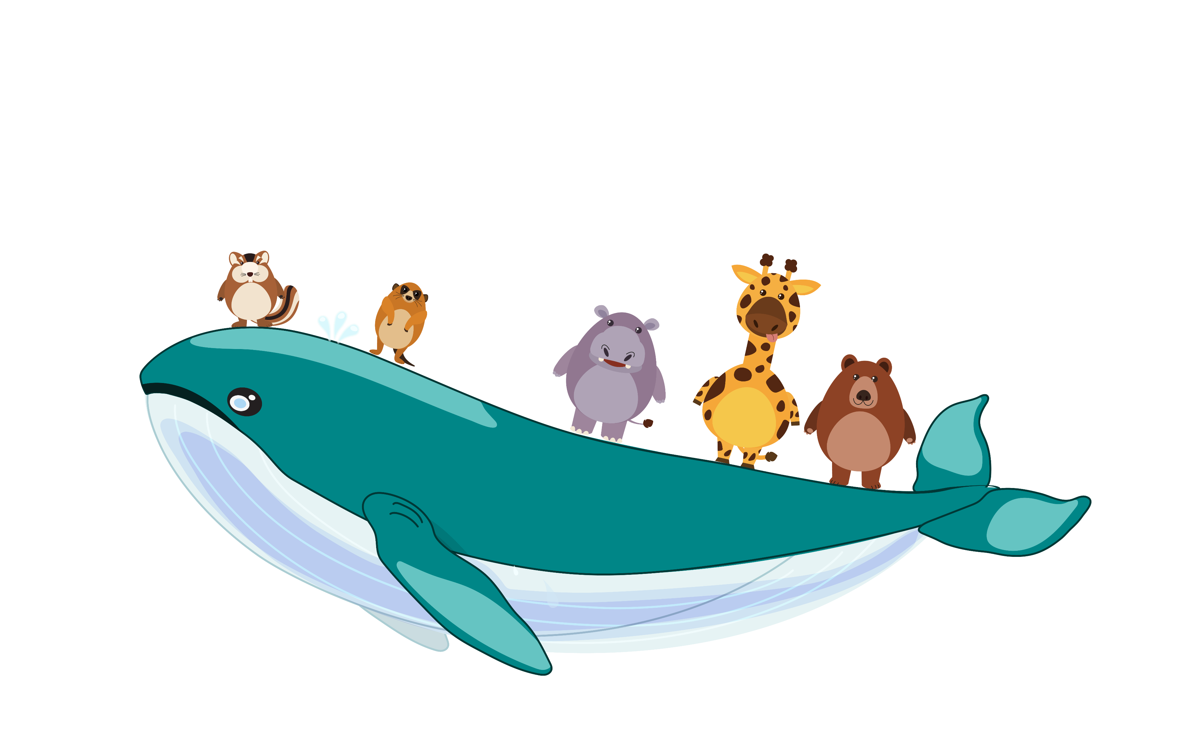
HẸN GẶP LẠI

